Slide 1
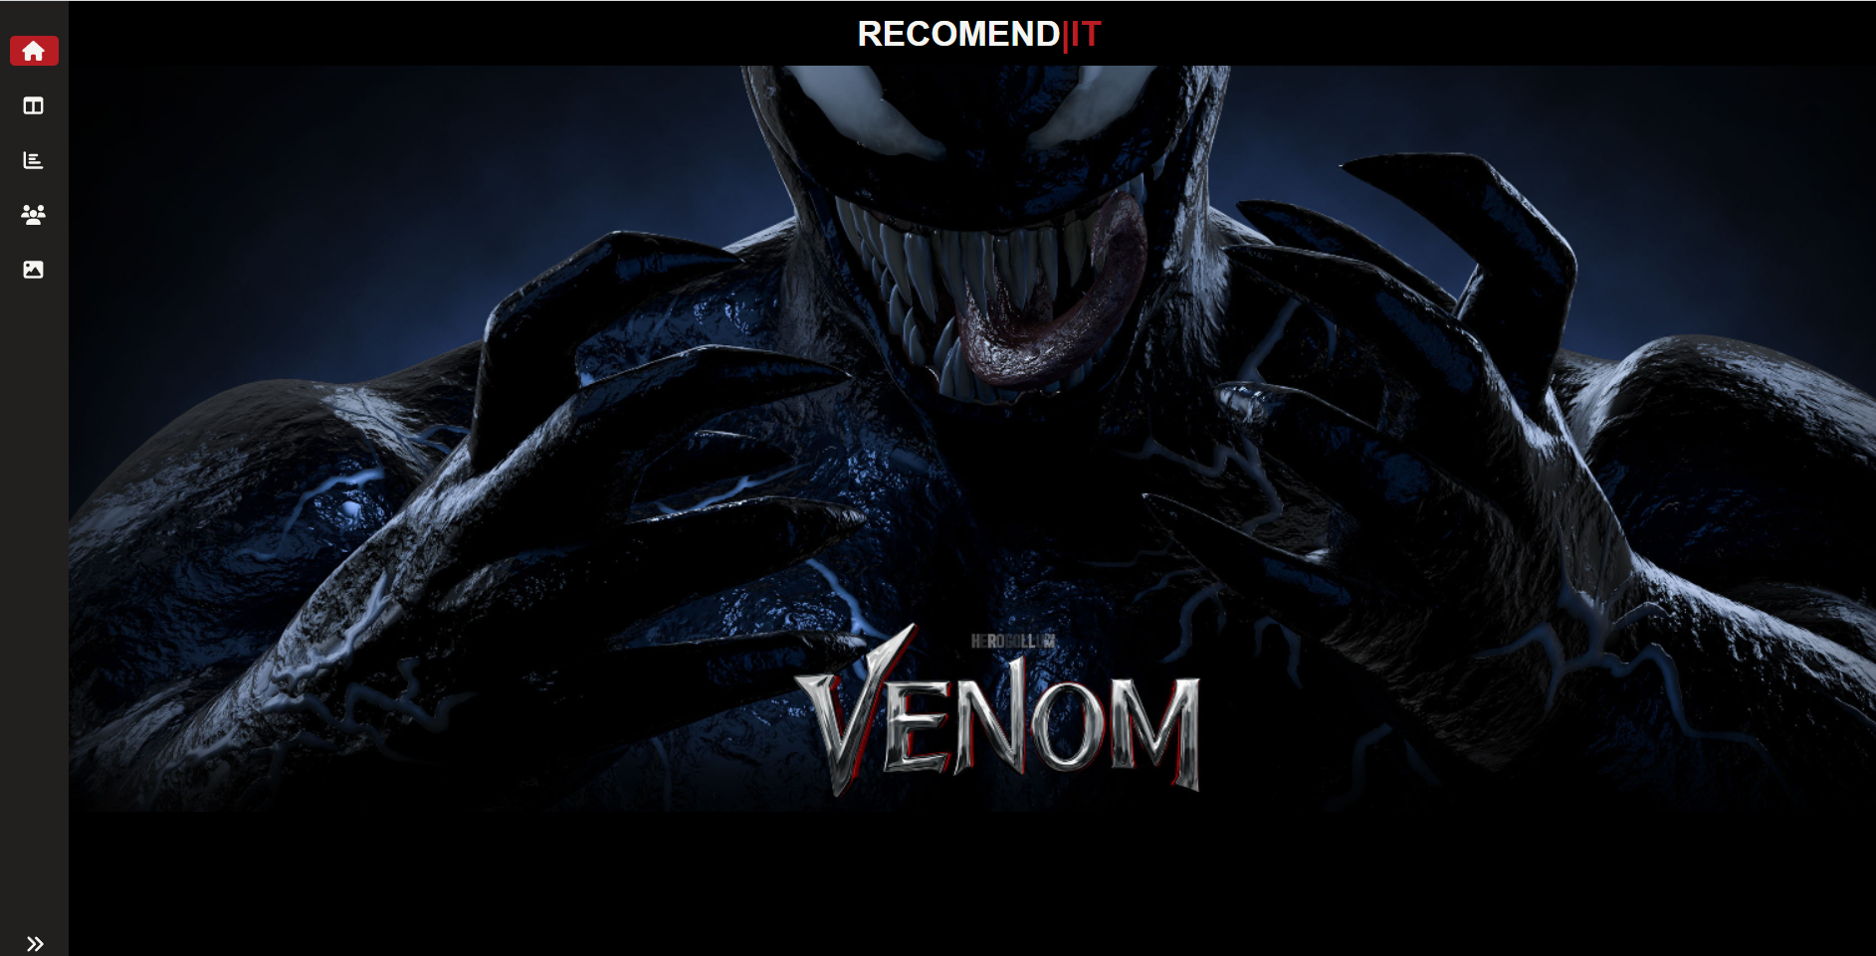
RECOMENDIT
Cristian De Nicola

Slide 2
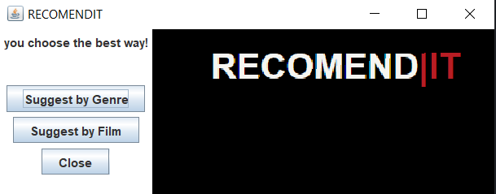

Introducción
RECOMENDIT es el proyecto que creé como prueba final del curso SIBI. es una aplicación capaz de asesorar al usuario final de dos maneras diferentes:
a través del nombre de la película,
a través de los géneros cinematográficos.

Slide 3

objetivos principales
Facilitar al usuario encontrar la película mejor para él.
Haz esta búsqueda rápida y fácil
Acercar aún más al usuario a géneros que no conoce
para pasar el examen ☺

Slide 4
VIDA DE LA APLICACIÓN
RECOMENDIT tener 3 versiones antes de esta:
Recomendit en python.
Recomendit en VUE3.
Recomendit en Java.
estas tres versiones se explican en detalle en el PDF "Recomendit - Memoria“.
la versión de python está terminada y funcionando, es un sistema inteligente que elabora un top 10 de las mejores películas en base a la ingresada por el usuario.
la versión en VUE como interfaz está terminada, pero se encontró un error que no me permitió conectarme a la base de datos
finalmente la versión JAVA, con una UI muy simple debido a los tiempos, pero funcional

Slide 5



resumen
RECOMENDIT fue un proyecto muy divertido de llevar a cabo, aunque con algunas dificultades, especialmente desde el punto de vista de la red con VUE.
pero sirvio para aprender como funciona un sistema de recomendacion y tambien para aprender como funciona el lenguaje vue.
entre pros y contras fue agradable.

Slide 6

Grazie
Cristian De Nicola​

